Slide 1

PAUNAWA/BABALA/ANUNSYO

Slide 2
PAUNAWA/BABALA/ANUNSYO
.Ang paunawa,babala at anunsyo ay may malaking kapakinabang upang higit na maging ligtas sa sakuna,aksidente at iba pang hindi kanais-nais na pangyayari.kagaya ng babala at paalala nilikha rin ang anunsyo upang magbigay ng mga tiyak na detalye hinggil sa isang pangyayari tulad halimbawa ng gaganaping pagpupulong o pagtitipon.
Ang pangkalahatang tawag sa paunawa,babala at anunsyo ay patalastasan.Naglalaman ito ng mahahalagang impormasyon na nais ipabatid sa mga tao upang magbigay ng kaalaman sa isang particular na pangyayari o sitwasyon.

Slide 3

1.PAUNAWA
Ito ay mahahalagang paalala na ibinibigay upang ipaalam ang mga bagong ipinatutupad na batas o ordinansa sa pamayanan o di kaya ay ilang pagbabago sa unang napagkasunduan. Maaring nakasulat sa karatula,pahayagan at magasin. Maarin rin itong mapakinggan sa radio o mapanood sa telebisyon

Slide 4

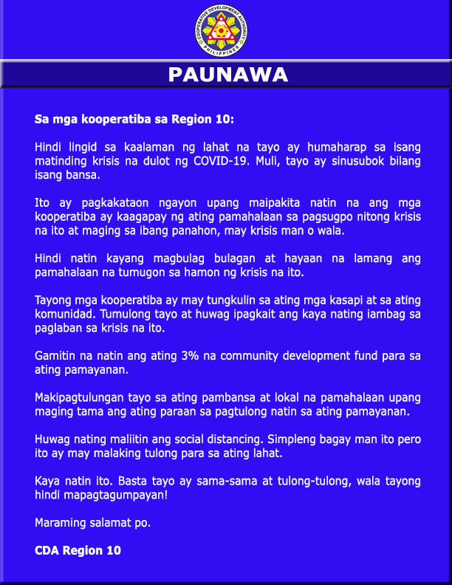
HALIMBAWA

Slide 5
2.BABALA(warning)
Ito ay mga paalala sa panganib na maaaring maidulot sa buhay ng tao sa anomang pagkakataon. Inilalahad ito sa paraang pasulat na kalimitang sinasamahan ng simbolo o larawan na nagsasaad ng babala.

Slide 6



HALIMBAWA
Saturn was named after a Roman god
01
Photo
25 | Name of the evet
Oct | Sat 18 pm- 23 pm
Neptune is the fourth-largest planet in the Solar System
02

Slide 7
Sa teknikal na sulatin, ang babala ay nagpapaliwanag ng mga panganib na maaring magresulta sa kamatayan o panganib, sakit o pagkabalda. Ito ay isang intruksyon na inilalagay upang makaiwas na masaktan ang tagapagsagawa(operator) at pagkasira ng equipment.

Slide 8
Ang mahalagang pabatid sa mga nababasa,nanonood o nakikinig na naglalaman ng mga datalye tungkol sa pagpapakilala ng bagong produkto, sa magaganap na pangyayari,mga bagong kaalaman na natuklasa at marami pang iba.
3.ANUNSYO

Slide 9
Sa sulating teknikal,sa pagsulat ng anunsyo ipinapaalam ng isang tao ang isang balita para sa mga kasama sa negosyo o sa mga katrabaho. Karaniwan itong nasa anyo ng liham o memorandum.

Slide 10
MGA KATANGIAN NG PAUNAWA/BABALA AT ANUNSYO
Sa pagpili ng salitang gagamitin gawin lamang simple upang madaling maunawaan ng lahat.
Karaniwang Malaki ang sukatat estilo ng pagkakasulat ng mga paunawa at babala na matatagpuan sa isang
lugar na madling Makita. Inaasahan ding malinaw ang pagkakagawa at pagkapaskil sa mga ito.

Slide 11
3.Hindi lahat ng pagkakataon ay purong teksto lamang ang bumubuo sa babala,kundi maging mga guhit o larawang madaling matukoy at maunawaan ng mga nakakakita nito. Sa kasalukuyan ang paggamit ng imahe o simbolo na may kalakip na mahahalagang impormasyon ay tinatawag na infographics.

Slide 12
4.Tiyak at direkta ang kadalasang paraan ng pagkakasulat ng mga paunawa at babala hindi mahaba at nauunawaan agad ang ibig iparating na mensahe upang mabilis maalala. 5.Makikita sa mga anunsyo ang nakatakdang petsa,oras,lugar na pagdadausan at iba pang batayang kaalaman hinggil sa paksang inaanunsyo.Tiyak din ang pagkakabuo nito kaya’t madaling matandaan.

Slide 13



GROUP 5
JESON GO
ALDRIN SESRACON
ERNISTO ALICAWAY
JESMIE CLAVERIA
JERALD BELDERA

